Slide 1
Digital school project
Crocs - ПГКПИ project
Notes:
A quote with the name of the author

Slide 2
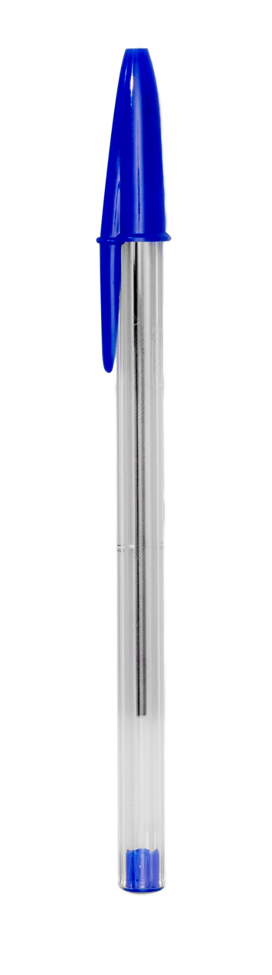
TABLE OF CONTENTS
01
02
03
Представяне на отбора
Използвани приложения и програми
Кратко описание на проекта

Slide 3
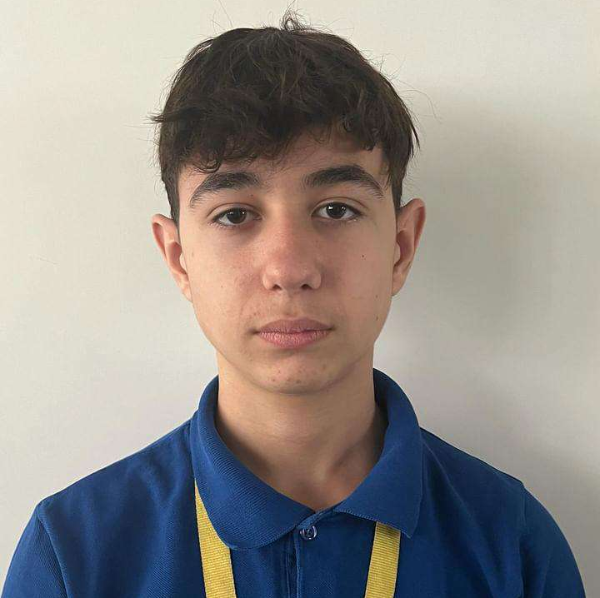
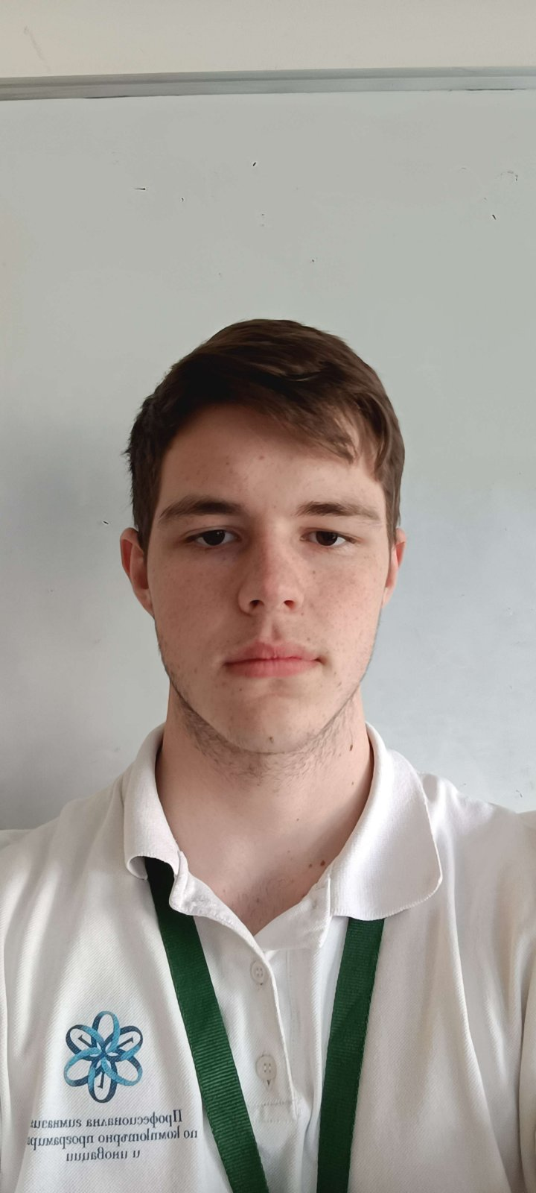
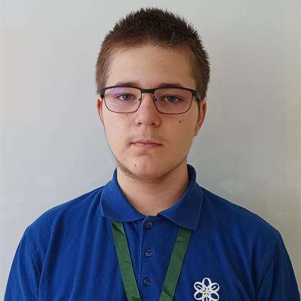
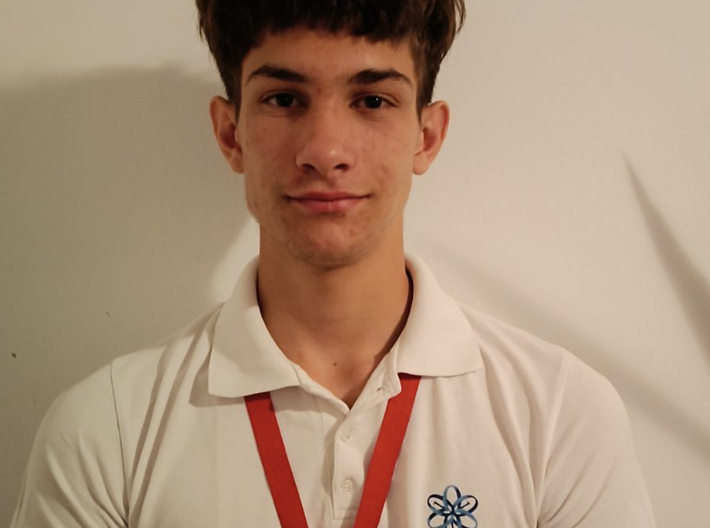
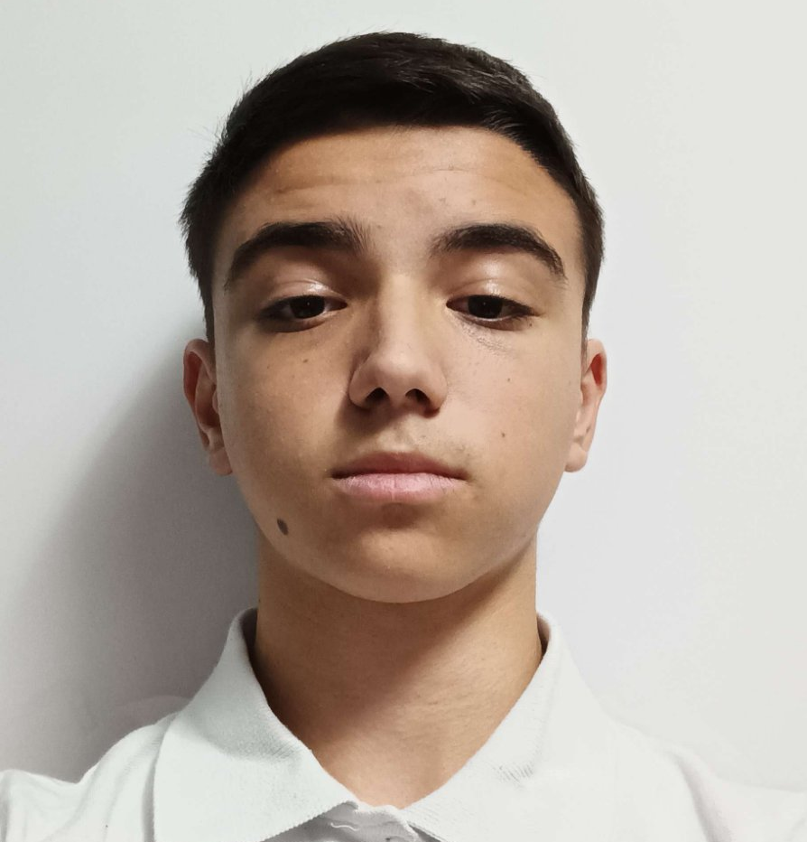
Нашият отбор
Error with photo
To description

Slide 4

Веселин Боянов Боянов
->Почти чисто нов, недовършен специалист, истински състезател, един от създателите на проекта
->scrum-trainer
Team Crocs
Home

Slide 5
Стилиян Танев Иванов
->Млад и амбициозен програмист, невероятен човек и упорит работник, специалист в езиците и изготвил голяма част от проекта
->front-end-developer
Team Crocs
Home

Slide 6
Мартин Димитров Белчев
->Един от бъдещите специалисти в сферата на програмирането, той изгражда себе си не само физически и психически, а и се развива професионално, един от главните реализатори на нашият проект
->back-end-developer
Team Crocs
Home

Slide 7
Лазар Петев Апостолов
->Не чак толкова изтънчен програмист с любов към спорта, който изготви презентацията, документацията и QA
->QA
Team Crocs
Home

Slide 8
Александър Георгиев Георгиев
->Специалист в измислянето на планове и невероятен стратег, даде идеята за проекта и помага с реализирането и, последният но не по важност реализатор на проекта ни
->back-end-developer
Team Crocs
Home

Slide 9
Панайот Апостолов Андонов
->изтънчен и забавен, полезен и специален като останалата част от отбора, помогна за стила на проекта
->front-end-developer
Team Crocs
Home

Slide 10













Slide 11

Нашата идея!
Нашата идея е да създадем отворен (публичен), използваем от обществото тест, за темата: Биология! Ще бъде безплатно и чрез него много хора ще могат да тестват знанията си по биология!

Slide 12
Нека сега разгледаме проекта…!

